Slide 1
腾讯微博Web前端质量监控
背景、监控方案、意义
xhlv@tencent.com

Slide 2
一、背景
只对页面加载做了监控，Web前端的异步监控为空白
无法准确估计用户操作的等待时间，存在体验盲点

Slide 3
二、监控方案
运营平台
JS收集时间点
分析

Slide 4
二、监控方案
上报函数
MI.Speed = function(name,random,n1,n2,n3){
if (name && Math.random() < random){
n1 = n1 || 0; //请求时间
n2 = n2 || 0; //JS运行时间
n3 = n3 || 0; //渲染时间
MI.Speed.pic[UI.random(0,9)].src = 'http://qos.report.qq.com/collect?type=1&name=' + name + '&1=' + n1 + '&2=' + n2 + '&3=' + n3 + '&4=0&5=0';
}
}
MI.Speed.pic = []; //10个请求触发图片，避免Abort
(function(){
for (var i = 0;i < 10;i++) {
MI.Speed.pic.push(new Image());
}
})();

Slide 5
二、监控方案
发表广播上报实例
JS执行时间0.06s
请求时间0.61s
渲染时间0.10s
Time_1
0.61
Time_2
0.67
Time_3
0.77

Slide 6
二、监控方案
发表广播上报实例
var Time,Time_1,Time_2,Time_3;
Time = + new Date(); //时间基点
UI.ajax({url : Self.url,data : data,success : function(data){
Time_1 = + new Date() - Time; //请求完的时间点
…… //JS片段
Time_2 = + new Date() - Time; //JS执行完的时间点
setTimeout(function(){
Time_3 = + new Date() - Time; //渲染完成的时间点
MI.Speed(‘t_asyn_talk’,0.05,Time_1,Time_2,Time_3); //上报
},0);
}});

Slide 7
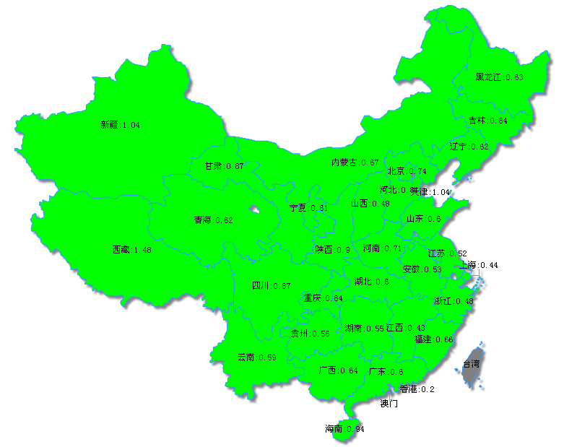
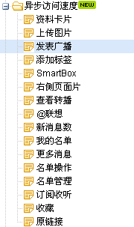
二、监控方案
运营平台

Slide 8
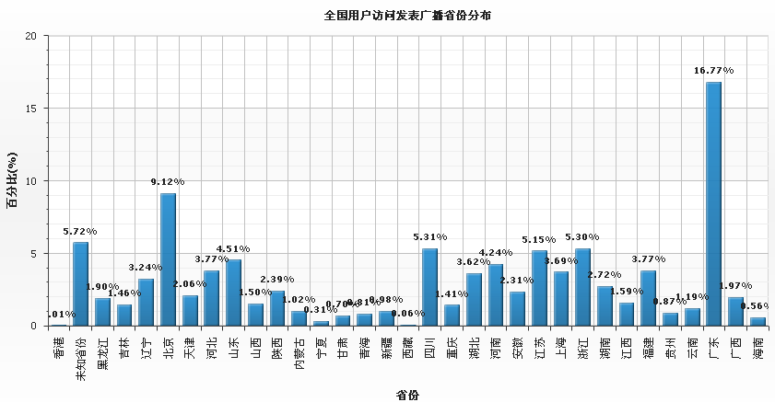
二、监控方案
运营平台

Slide 9
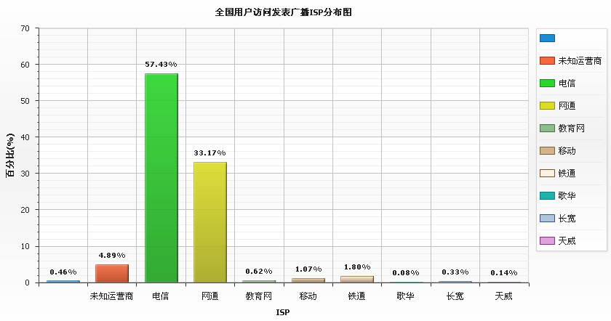
二、监控方案
运营平台

Slide 10
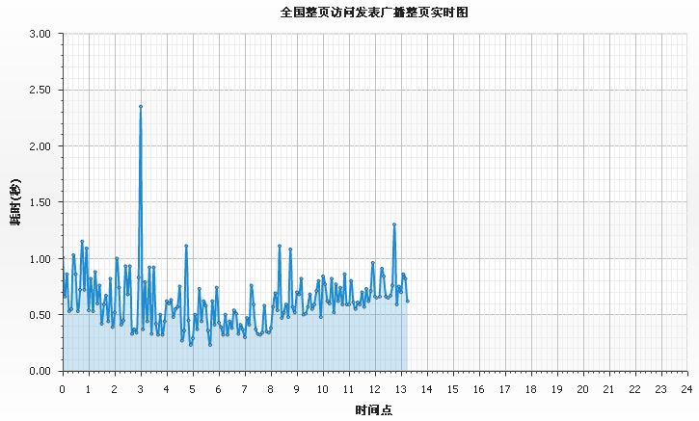
二、监控方案
运营平台

Slide 11
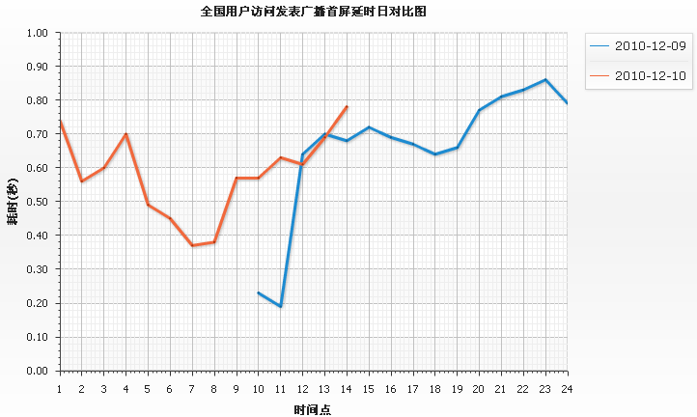
二、监控方案
运营平台

Slide 12
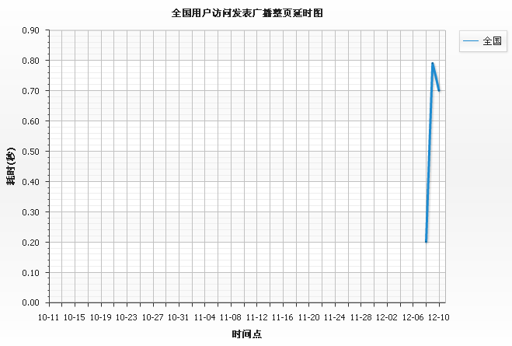
二、监控方案
运营平台

Slide 13
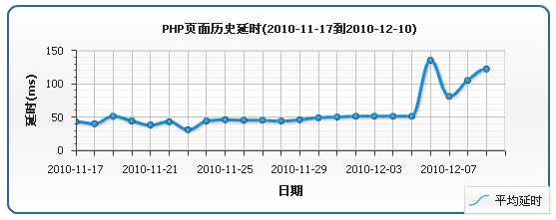
二、监控方案
运营平台
发表广播的PHP耗时

Slide 14
三、意义
监控主要前端操作的请求时间、JS执行时间、渲染时间；
请求时间 – PHP执行时间 = 网络传输时间，可以分析出各省各ISP的网络状态；
耗时过大的前端操作，可考虑增加Loading效果；

